Slide 1
JSP 표준 태그 라이브러리
17

Slide 2
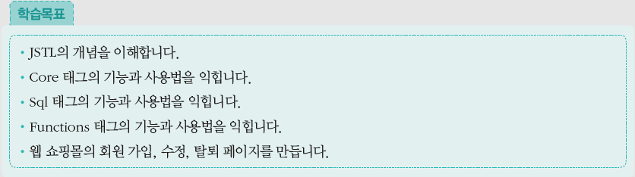
1
JSTL의 개요
2
JSTL이 제공하는 태그의 종류와 사용법
3
[웹 쇼핑몰] 회원 가입, 수정, 탈퇴하기

Slide 3
1. JSTL의 개요
JSTL( JSP Standard Tag Library)
JSP 페이지에서 스크립트 요소로 인한 코드의 복잡함을 해결하기 위한 일종의 사용자 정의 태그의 표준
JSP 페이지의 로직을 담당하는 부분인 if, for, while, 데이터베이스 처리 등과 관련 된 코드를 JSTL로 대치하여 코드를 깔끔하게 하고 가독성을 좋게 하는 것
JSP 내장 객체에 쉽게 접근할 수 있을 뿐 아니라 파라미터, 헤더, 쿠키 등의 복잡한 코드를 사용하지 않고 쉽게 직관적으로 사용
객체 간의 비교를 equals( ) 대신 ==와 같은 간단한 연산자로 구현이 가능
<%
if (list.size() > 0) {
for (int i = 0 ; i < list.size() ; i++) {
Data data = (Data) list.get(i);
%>
<%= data.getTitle() %>
...
<%
}
} else {
%>
데이터가 없습니다.
<%
}
%>
JSTL을 사용함으로써 스크립트를
사용할 때의 복잡한 코드를 깔끔하게
작성할 수 있게 된다.
<c:if test="!empty ${list}">
<c:foreach varName="data" list="${list}">
${data.title}
</c:foreach>
</c:if>
<c:if test="empty ${list}">
데이터가 없습니다.
</c>

Slide 4
2. JSTL이 제공하는 태그의 종류와 사용법
JSTL이 제공하는 태그의 종류
라이브러리 | 하위 기능 | 접두어 | 관련URI
코어 | 변수지원 흐름 제어 URL 처리 | c | http://java.sun.com/jsp/jstl/core
XML | XML 코어 흐름 제어 XML 변환 | x | http://java.sun.com/jsp/jstl/xml
국제화 | 지역 메시지 형식 숫자 및 날짜 형식 | fmt | http://java.sun.com/jsp/jstl/fmt
데이터베이스 | SQL | sql | http://java.sun.com/jsp/jstl/sql
함수 | 콜렉션 처리 String 처리 | fn | http://java.sun.com/jsp/jstl/functions

Slide 5
2. JSTL이 제공하는 태그의 종류와 사용법
JSTL이 제공하는 태그 사용
JSP 페이지에 <%@ taglib> 디렉티브 태그를 사용
prefix 속성은 uri 속성에 명시된 값 대신 해당 페이지에서 prefix 속성 값으로 명시된 값을 사용하겠다는 것을 의미
JSTL 라이브러리인 jstl.jar 파일이 필요
아래 사이트에서 jstl-1.2.jar 파일 다운로드
https://mvnrepository.com/artifact/javax.servlet/jstl/1.2
jstl-1.2.jar 파일을 WEB-INF/lib에 복사

Slide 6
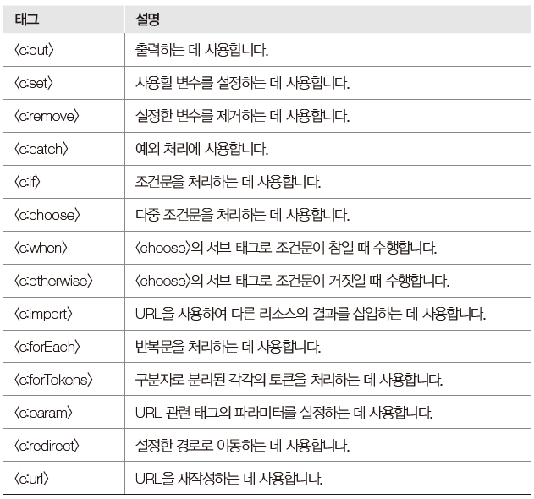
2. JSTL이 제공하는 태그의 종류와 사용법
2.1 Core 태그
Core 태그의 종류

Slide 7
2. JSTL이 제공하는 태그의 종류와 사용법
Core태그
변수 설정
EL 변수 값 설정 (생성 또는 변경)
<c:set var="변수명" value="값" [scope="영역"] />
<c:set var="변수명" value="값" [scope="영역"]>값</c:set>
특정 EL 변수의 프로퍼티 값 설정
<c:set target="대상" property="프로퍼티이름" value="값" />
<c:set target="대상" property="프로퍼티이름">값</c:set>
변수 삭제
<c:remove var="varName" [scope="영역"] />
scope 미지정시 모든 영역의 변수 삭제

Slide 8
2. JSTL이 제공하는 태그의 종류와 사용법
코어태그: 변수 지원 태그 - 프로퍼티, 맵의 처리
Syntax
<c:set target="${some}" property="propertyName" value="anyValue" />
some 객체가 자바빈일 경우: some.setPropertyName(anyvalue)
some 객체가 맵(map)일 경우: some.put(propertyName, anyValue);
target -<c:set>으로 지정한 변수 객체
property - 프로퍼티 이름
value - 새로 지정할 프로퍼티 값

Slide 9
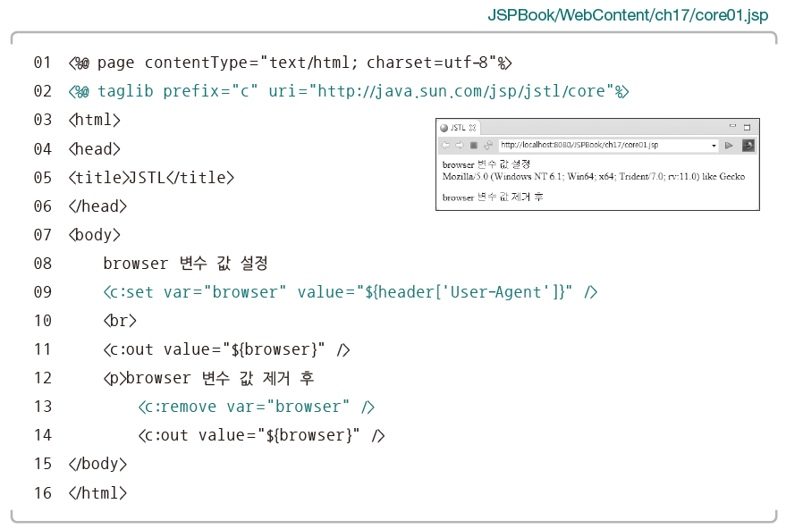
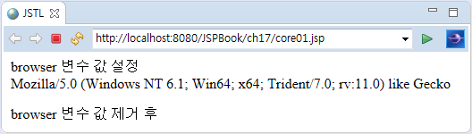
2. JSTL이 제공하는 태그의 종류와 사용법

Slide 10
흐름 제어
if - 조건이 true일 경우 몸체 내용 실행
choose - when - otherwise
swich - case - default와 동일
<c:if test="조건">
...
</c:if>
<c:choose>
<c:when test="${member.level == 'trial'}" >
...
</c:when>
<c:when test="${member.level == 'regular'}" >
...
</c:when>
<c:otherwise>
...
</c:otherwise>
</c:choose>

Slide 11
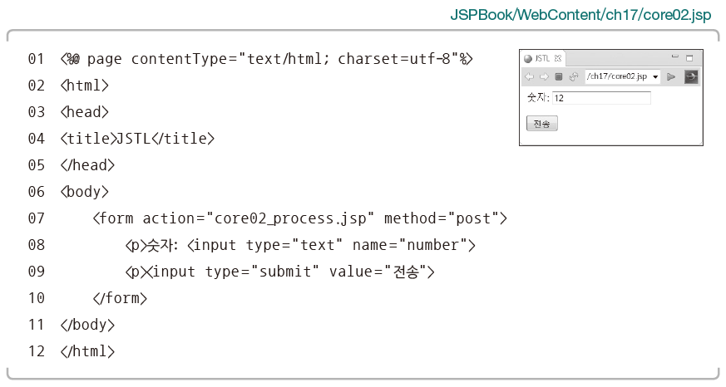
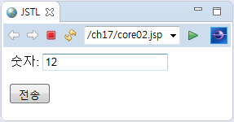
2. JSTL이 제공하는 태그의 종류와 사용법

Slide 12
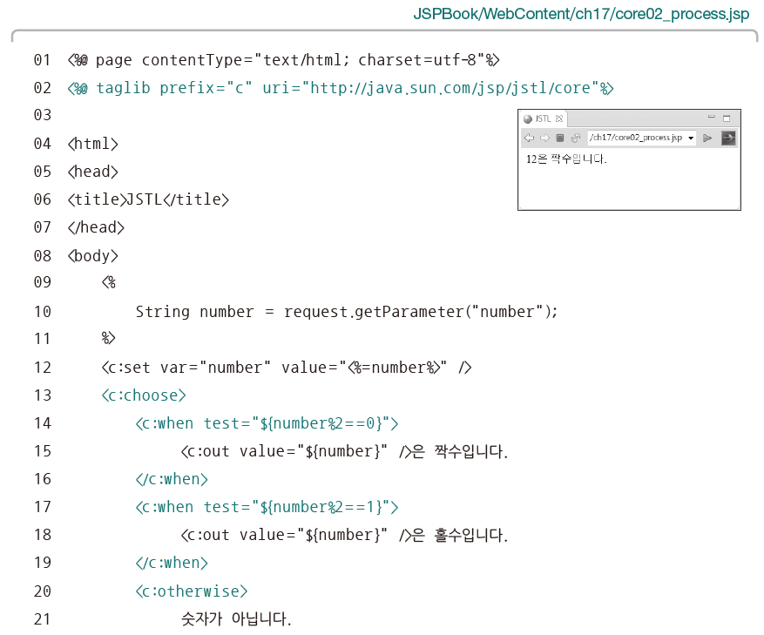
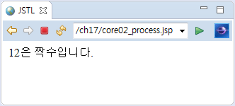
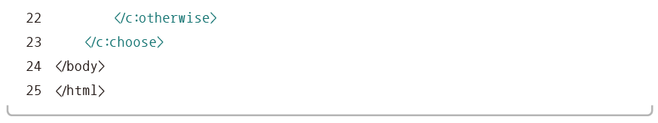
2. JSTL이 제공하는 태그의 종류와 사용법

Slide 13
2. JSTL이 제공하는 태그의 종류와 사용법
반복 처리
forEach
집합이나 콜렉션 데이터 사용
특정 회수 반복
varStatus 속성
<c:forEach var="변수" items="아이템">
… ${변수사용} ...
</c:forEach>
<c:forEach var="i" begin="1" end="10" [step="값"]>
${i} 사용
</c:forEach>
<c:forEach var="item" items="<%= someItemList %>" varStatus="status">
${status.index + 1} 번째 항목 : ${item.name}
</c:forEach>
index - 루프 실행에서 현재 인덱스, count - 루프 실행 회수
begin - begin 속성 값, end - end 속성 값, step - step 속성 값
first - 현재 실행이 첫 번째 실행인 경우 true
last - 현재 실행이 루프의 마지막 실행인 경우 true
current - 콜렉션 중 현재 루프에서 사용할 객체

Slide 14
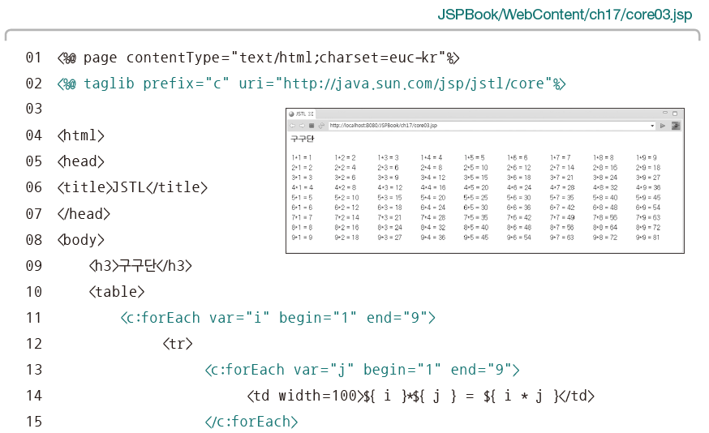
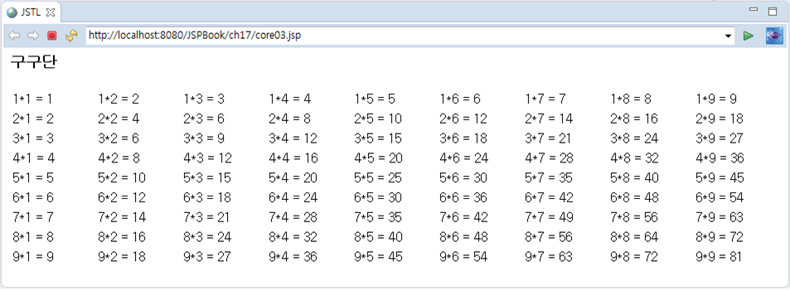
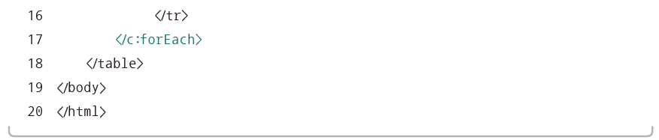
2. JSTL이 제공하는 태그의 종류와 사용법

Slide 15
2. JSTL이 제공하는 태그의 종류와 사용법
코어 태그: 흐름제어 태그 - import
지정한 URL에 연결하여 결과를 지정한 변수에 저장한다.
Syntax
<c:import url="URL" charEncoding="캐릭터인코딩" var="변수명" scope="범위" >
<c:param name="파라미터이름" value="파라미터값" />
</c:import>
url - 결과를 읽어올 URL
charEncoding - 읽어온 결과를 저장할 때 사용할 캐릭터 인코딩
var - 읽어온 결과를 저장할 변수명
scope - 변수를 저장할 영역
<c:param> 태그는 url 속성에 지정한 사이트에 연결할 때 전송할 파라미터를 입력한다.
Example
<c:import url="http://media.daum.net/"
charEncoding="euc-kr"
var="daumNews"
scope="request" >
<c:param name="_top_G" value="news" />
</c:import>

Slide 16
2. JSTL이 제공하는 태그의 종류와 사용법
코어 태그: 흐름제어 태그 - url
URL을 생성해서 변수에 저장한다.
Syntax
<c:url var="변수명" value="재작성할URL" scope="저장범위" >
<c:param name="파라미터이름" value="파라미터값" />
</c:url>
var - 생성한 URL이 저장될 변수명
value - 생성할 URL
scope - 변수를 저장할 범위 지정.
Example
<c:url var="url1" value="../shopping.do" />
<c:url var="url2" value="/shopping.do" >
<c:param name="Add" value="isdn-001" />
</c:url>
<c:url var="url3" value="http://localhost:8080/jstl/setTag.jsp" />

Slide 17
2. JSTL이 제공하는 태그의 종류와 사용법
코어 태그: 흐름제어 태그 - redirect
지정한 페이지로 리다이렉트한다. response.sendRedirect()와 비슷
Syntax
<c:redirect url="리다이렉트할URL">
<c:param name="파라미터이름" value="파라미터값" />
</c:redirect>
url - 리다이렉트 URL
<c:param>은 리다이렉트할 페이지에 전달할 파라미터 지정
Example
<c:redirect url="/ifTag.jsp">
<c:param name="name" value="bk" />
</c:redirect>

Slide 18
2. JSTL이 제공하는 태그의 종류와 사용법
코어 태그: 기타 태그 - out
JspWriter에 데이터를 출력한다
Syntax
<c:out value="value" escapeXml="{true|false}" default="defaultValue" />
value - JspWriter에 출력할 값을 나타낸다. 일반적으로 value 속성의 값은 String과 같은 문자열이다. 만약 value의 값이 java.io.Reader의 한 종류라면 out 태그는 Reader로부터 데이터를 읽어와 JspWriter에 값을 출력한다.
escapeXml - 이 속성의 값이 true일 경우 아래 표와 같이 문자를 변경한다. 생략할 수 있으며, 생략할 경우 기본값은 true이다.
default - value 속성에서 지정한 값이 존재하지 않을 때 사용될 값을 지정한다
[표] escapeXml 속성이 true일 경우 변환되는 문자
문자 | 변환된 형태
< | &lt;
> | &gt;
& | &amp;
' | &#039;
" | &#034;

Slide 19
2. JSTL이 제공하는 태그의 종류와 사용법
코어 태그: 기타 태그 - catch
태그 몸체에서 발생한 예외를 변수에 저장한다.
Syntax
<c:catch var="exName">
...
예외가 발생할 수 있는 코드
...
</c:catch>
...
${exName} 사용
에러가 발생하면 에러가 exName 변수에 저장된다.
var - 예외 객체를 저장할 변수명

Slide 20
2. JSTL이 제공하는 태그의 종류와 사용법
함수
JSTL은 EL에서 사용할 수 있는 함수를 제공한다
Syntax
${fn:함수명(인자 목록)}
[표] JSTL이 제공하는 주요 함수
함수 | 설명
length(obj) | obj가 List와 같은 Collection인 경우 저장된 항목의 개수를 리턴하고, obj가 문자열일 경우 문자열의 길이를 리턴한다.
toUpperCase(str) | str을 대문자로 변환한다.
toLowerCase(str) | str을 소문자로 변환한다.
substring(str, idx1, idx2) | str.substring(idx1, idx2)의 결과를 리턴한다. idx2가 -1일 경우 str.substring(idx1)과 동일하다.
trim(str) | str 좌우의 공백문자를 제거한다.
replace(str, src, dest) | str에 있는 src를 dest로 변환한다.
split(str1, str2) | str2로 명시한 글자를 기준으로 str1을 분리해서 배열로 리턴한다.
escapeXml(str) | XML의 객체 참조에 해당하는 특수 문자를 처리한다. 예를 들어, '&'는 '&amp;'로 변환한다.

Slide 21
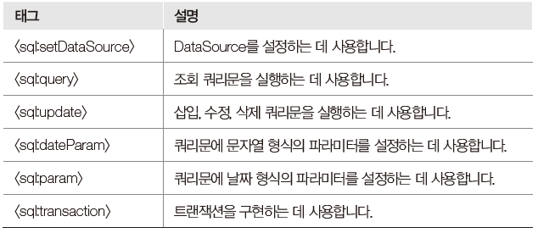
2. JSTL이 제공하는 태그의 종류와 사용법
2.2 Sql 태그
Sql 태그의 종류

Slide 22
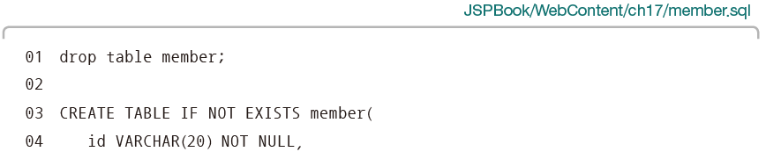
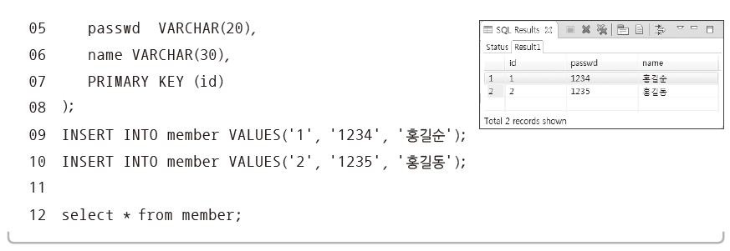
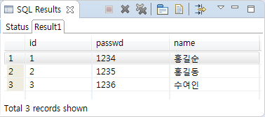
2. JSTL이 제공하는 태그의 종류와 사용법

Slide 23
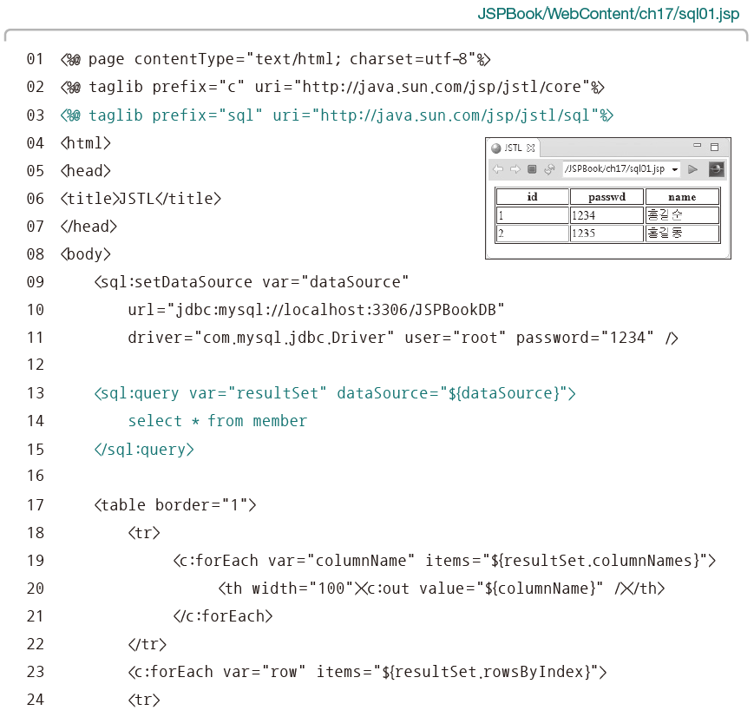
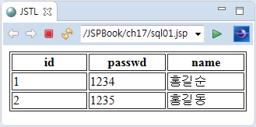
2. JSTL이 제공하는 태그의 종류와 사용법

Slide 24
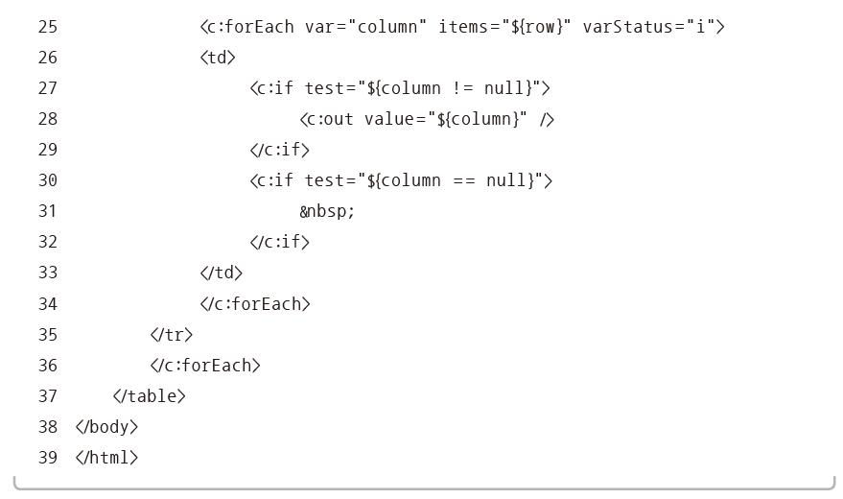
2. JSTL이 제공하는 태그의 종류와 사용법

Slide 25
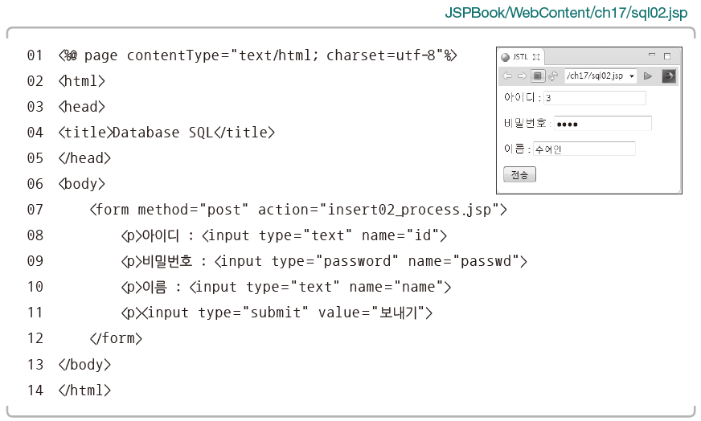
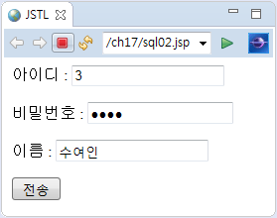
2. JSTL이 제공하는 태그의 종류와 사용법

Slide 26
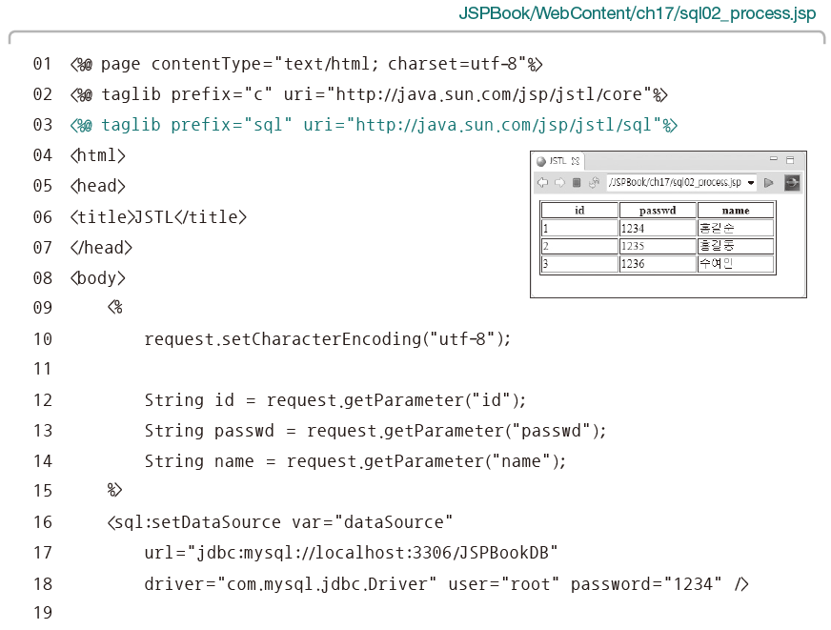
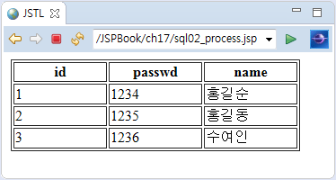
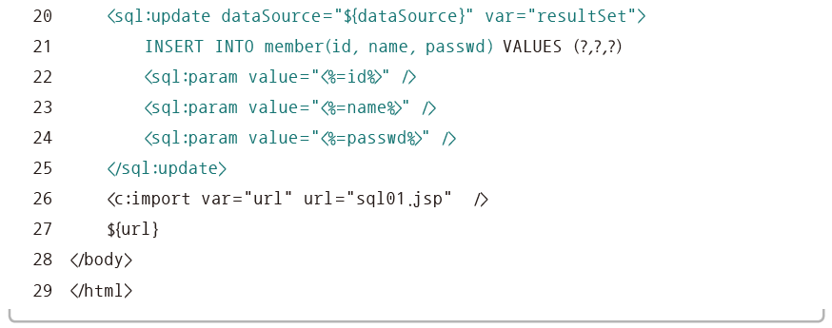
2. JSTL이 제공하는 태그의 종류와 사용법

Slide 27
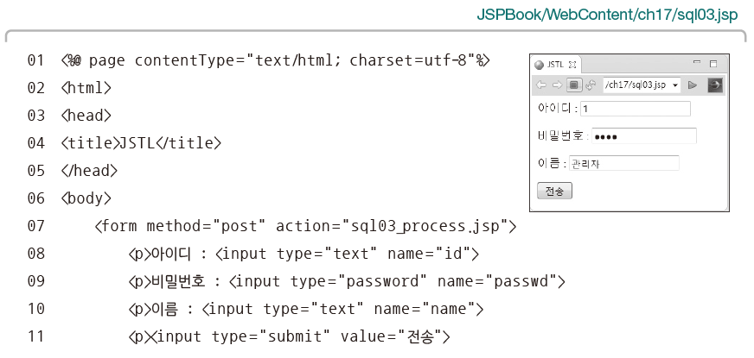
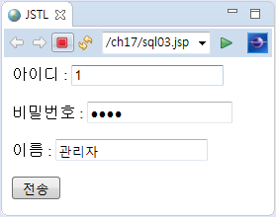
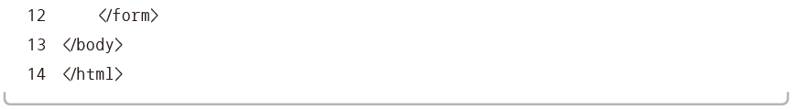
2. JSTL이 제공하는 태그의 종류와 사용법

Slide 28
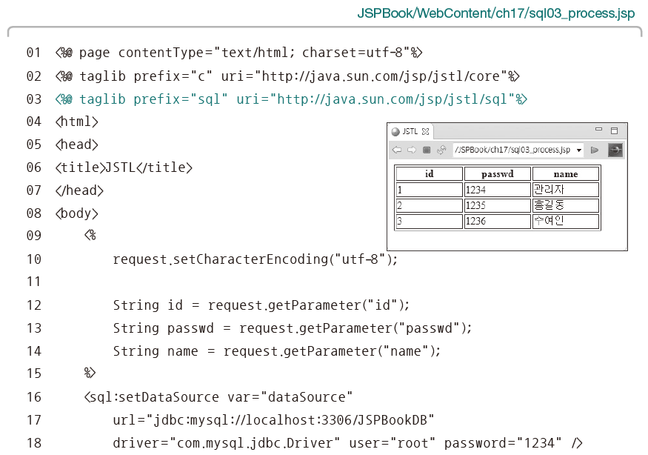
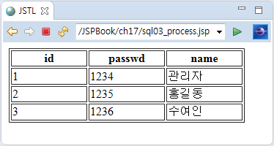
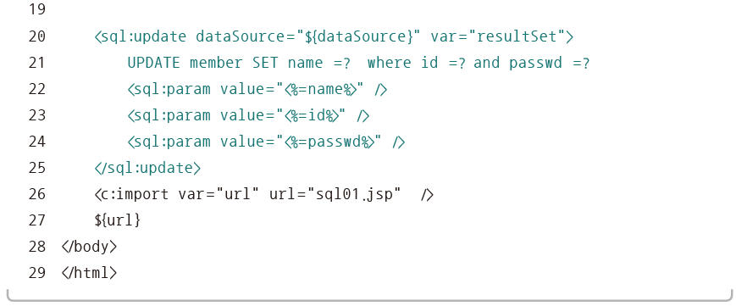
2. JSTL이 제공하는 태그의 종류와 사용법

Slide 29
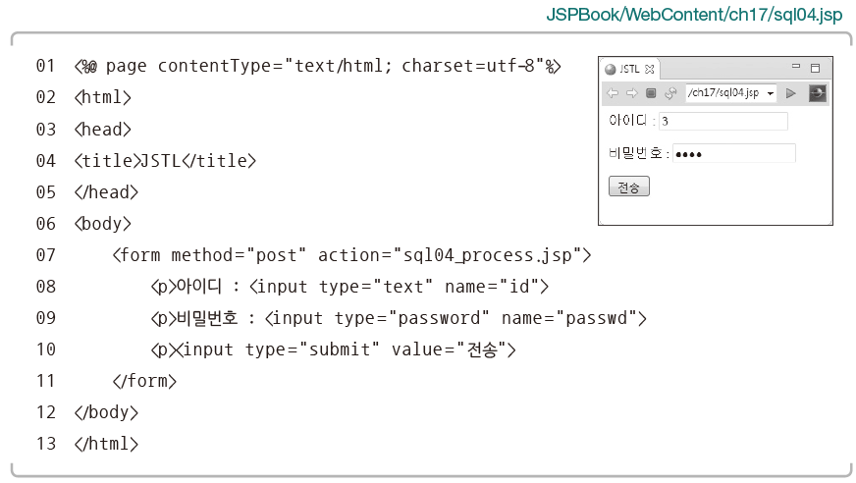
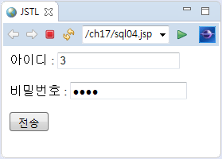
2. JSTL이 제공하는 태그의 종류와 사용법

Slide 30
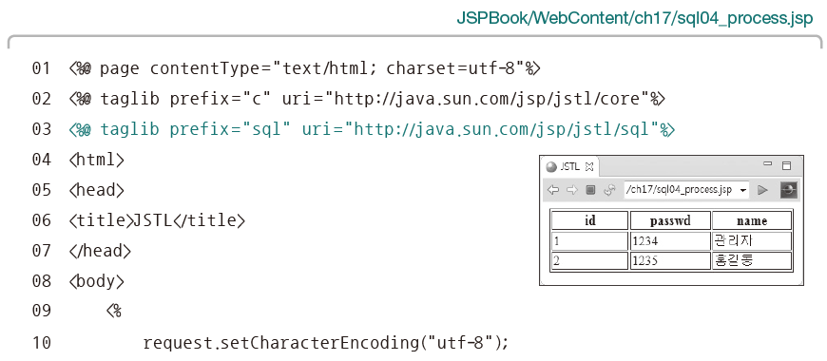
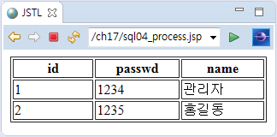
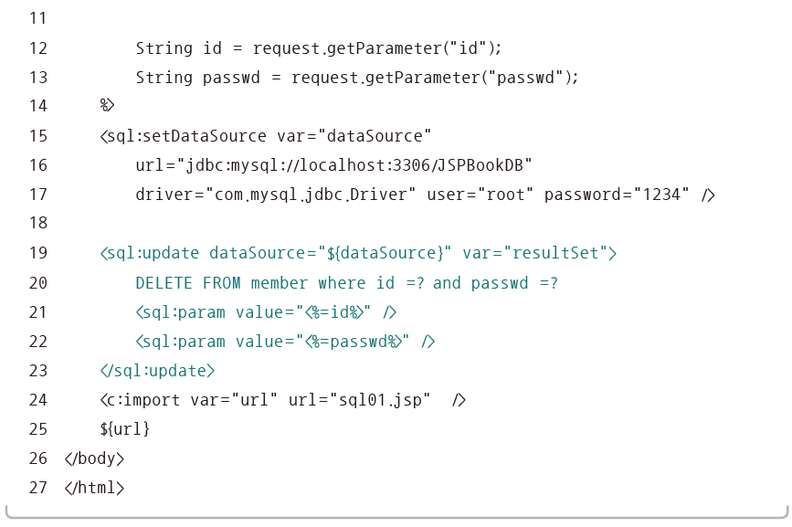
2. JSTL이 제공하는 태그의 종류와 사용법

Slide 31
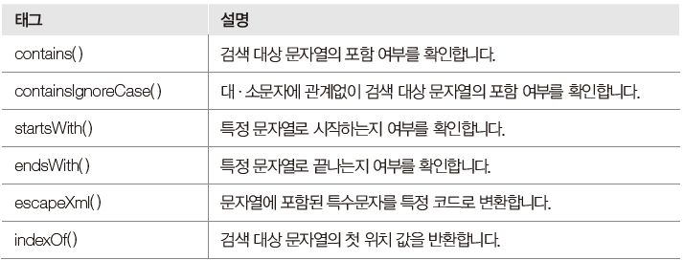
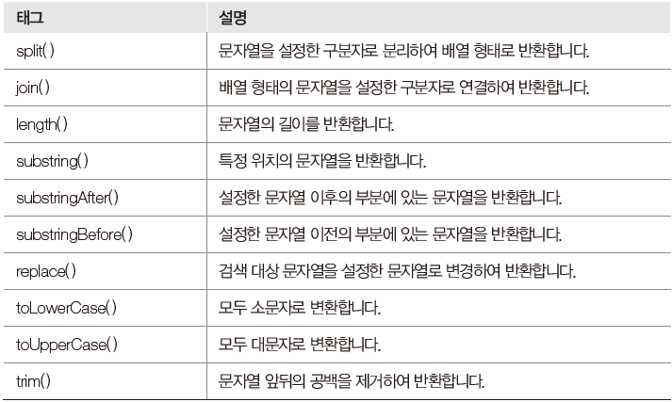
2. JSTL이 제공하는 태그의 종류와 사용법
2.3 Functions 태그
Functions 태그의 종류

Slide 32
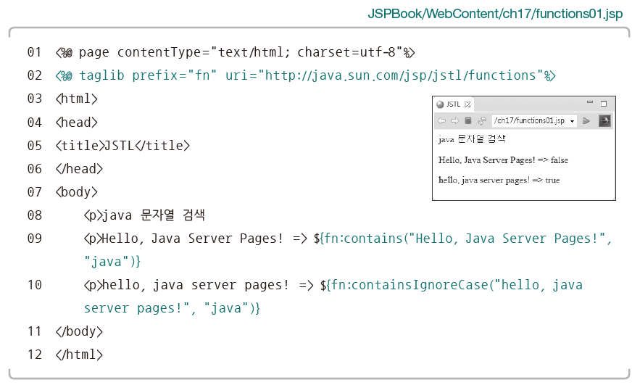
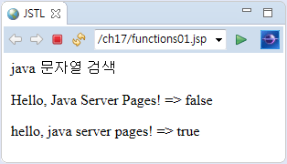
2. JSTL이 제공하는 태그의 종류와 사용법

Slide 33
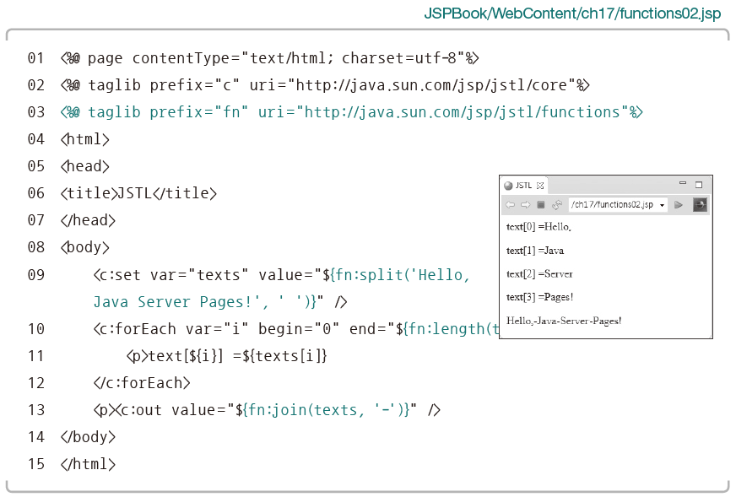
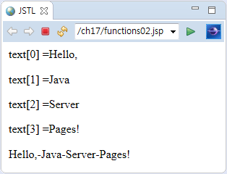
2. JSTL이 제공하는 태그의 종류와 사용법

Slide 34
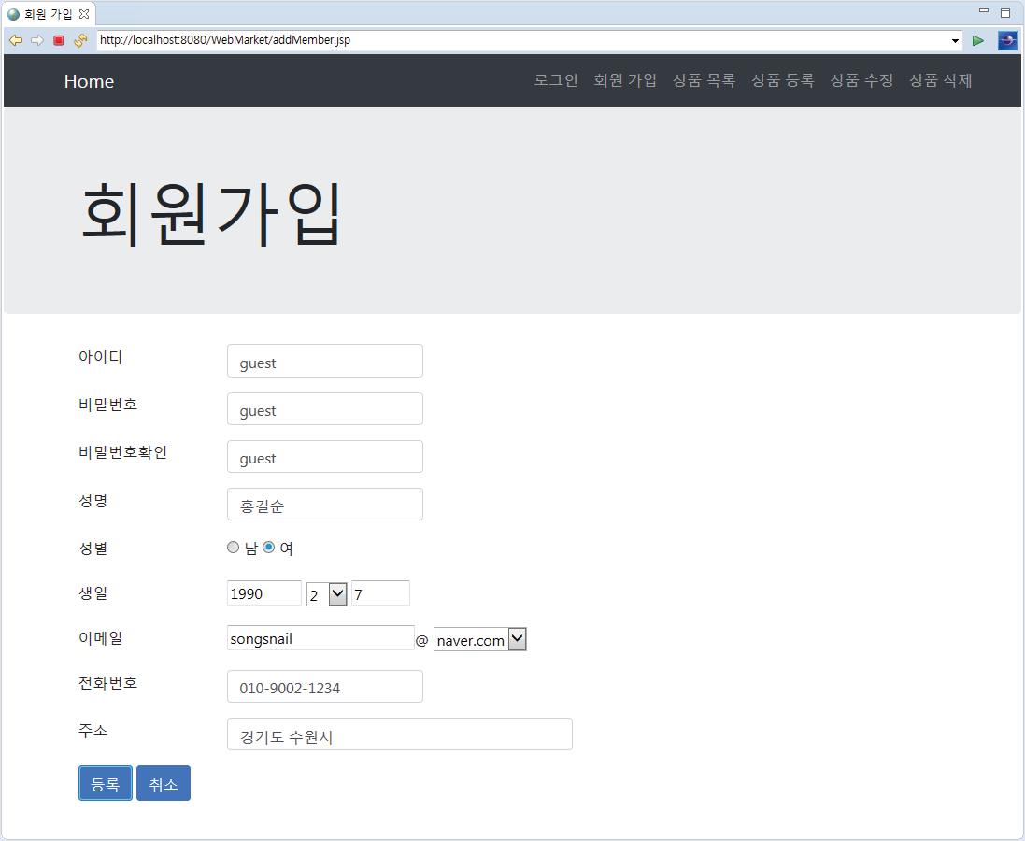
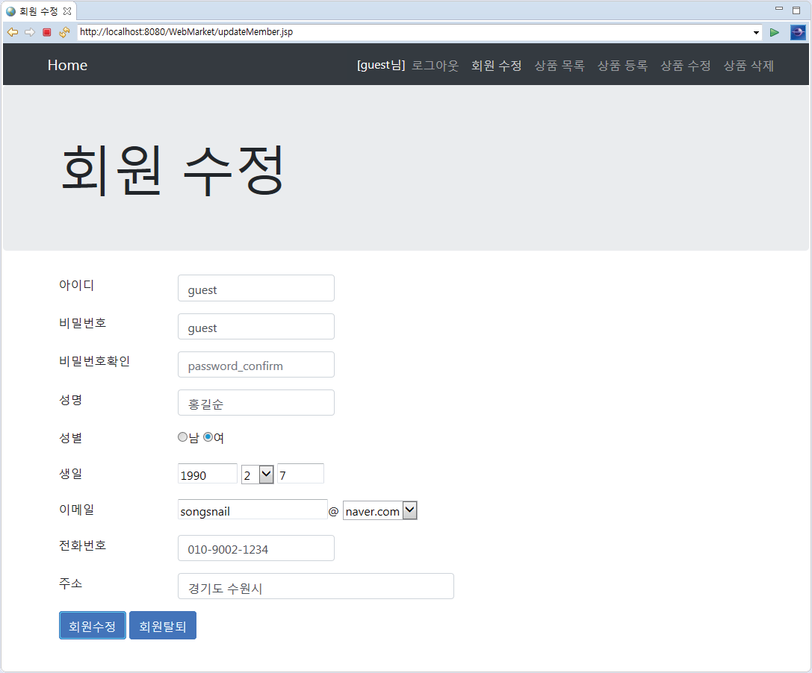
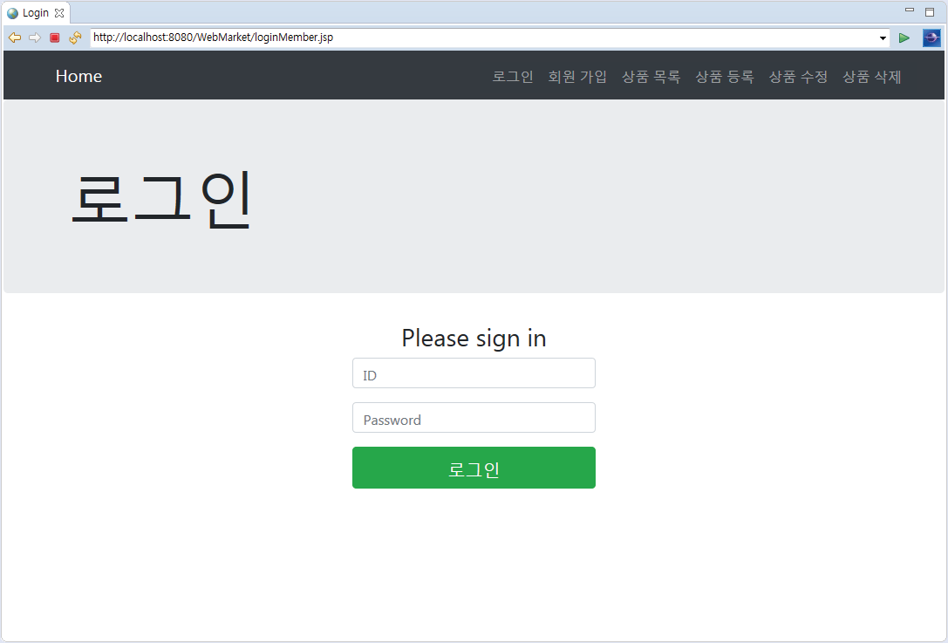
3. [웹 쇼핑몰] 회원 가입, 수정, 탈퇴하기

Slide 35
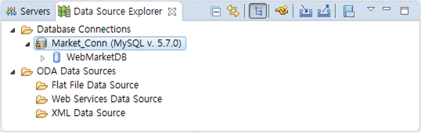
3. [웹 쇼핑몰] 회원 가입, 수정, 탈퇴하기
데이터베이스 커넥션 설정하기: 커넥션 이름은 Market_Conn, 데이터베이스 이름은 WebMarketDB를 사용하여 Data Source Explorer에서 실행합니다.

Slide 36
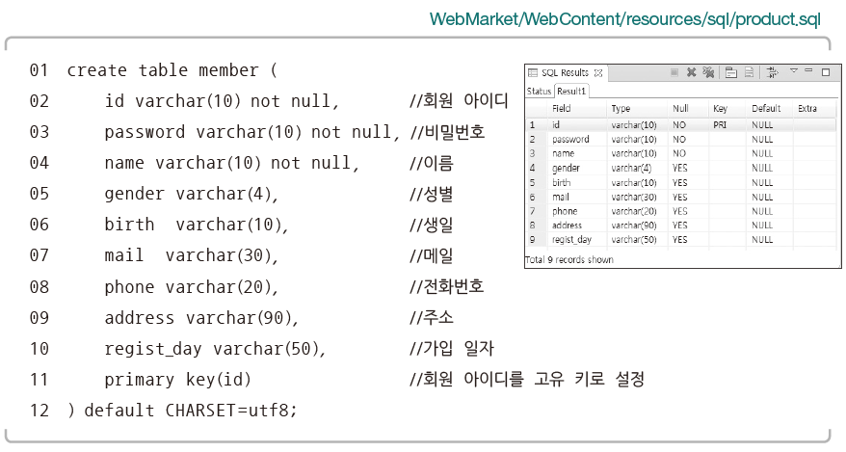
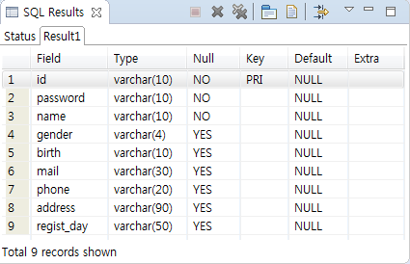
3. [웹 쇼핑몰] 회원 가입, 수정, 탈퇴하기
회원 관리 테이블 생성하기

Slide 37
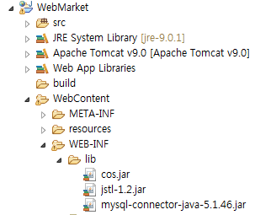
3. [웹 쇼핑몰] 회원 가입, 수정, 탈퇴하기
JSTL 라이브러리 jstl-1.2.jar 등록하기

Slide 38
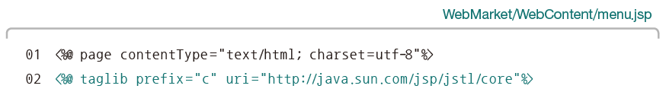
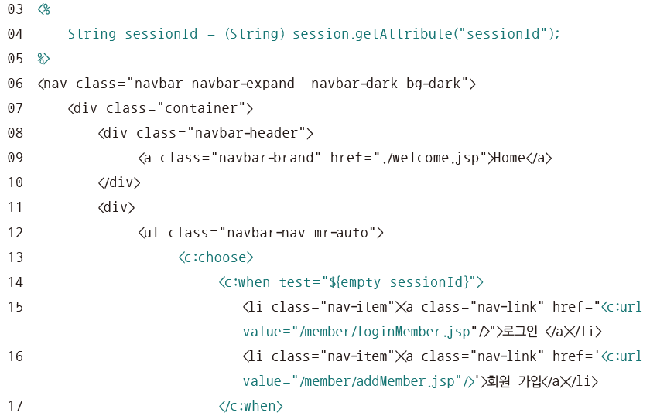
3. [웹 쇼핑몰] 회원 가입, 수정, 탈퇴하기
메뉴 페이지 수정하기

Slide 39

3. [웹 쇼핑몰] 회원 가입, 수정, 탈퇴하기

Slide 40
3. [웹 쇼핑몰] 회원 가입, 수정, 탈퇴하기
회원 가입과 관련된 페이지를 작성합니다
회원 가입 페이지
WebMarket/WebContent/member/addMember.jsp
회원 가입 처리 페이지
WebMarket/WebContent/member/processAddMember.jsp
회원 가입 완료 페이지
WebMarket/WebContent/member/resultMember.jsp

Slide 41
3. [웹 쇼핑몰] 회원 가입, 수정, 탈퇴하기
회원 로그인, 로그아웃과 관련된 페이지를 작성합니다
회원 로그인 페이지
WebMarket/WebContent/member/loginMember.jsp
회원 로그인 처리 페이지
WebMarket/WebContent/member/processLoginMember.jsp
회원 로그아웃 페이지
WebMarket/WebContent/member/logoutMember.jsp

Slide 42
3. [웹 쇼핑몰] 회원 가입, 수정, 탈퇴하기
회원 정보 수정, 회원 탈퇴와 관련된 페이지를 작성합니다
회원 정보 수정 페이지
WebMarket/WebContent/member/updateMember.jsp
회원 정보 수정 처리 페이지
WebMarket/WebContent/member/processUpdateMember.jsp
회원 탈퇴 페이지
WebMarket/WebContent/member/deleteMember.jsp

